Slide 1
8．成長戦略
300

Slide 2
１．総論
○ 府市連携の推進体制のもと、広域機能に関わる計画やビジョンなど府市共通の戦略を策定し、政策連携によって万博誘致などの大規模プロジェクトを推進。
【主な取組経過】
（年度）
 | ～2012 | 2013 | 2014 | 2015 | 2016 | 2017 | 2018 | 2019 | 2020 | 2021 | 2022～
共通の戦略策定
政策連携
成長戦略
一本化
（2013.1）
成長戦略
改訂
（2015.2）
成長戦略
改訂
（2016.12）
成長戦略
改訂
（2018.3）
万博のインパクトを活かした大阪の将来に向けた
ビジョン策定
（2020.3）
再生・成長に向けた
新戦略策定
（2020.12）
国際金融
都市OSAKA
戦略策定
（2022.3）
副首都
ビジョン策定
（2017.3）
大阪ｽﾏｰﾄｼﾃｨ
戦略ver.1.0
策定
（2020.3）
大阪ｽﾏｰﾄｼﾃｨ
戦略ver.2.0
策定
（2022.3）
副首都
ビジョン改訂
（2023.3）
●府市でIR立地検討
IR推進局設置
（2017.4）
IR基本
構想策定
（2019.12）
IR区域
整備計画
認定申請
（2022.4）
・
認定
（2023.4）
IR
万博
●府市などで万博誘致検討
万博
開催申請
（2017.4）
万博
開催決定
（2018.11）
万博推進局
設置
（2022.1）
府市共同で国に応募
（2017.11）
開催決定
（2018.2）
G20
開催
（2019.6）
大阪信用
保証協会
設立
（2014.5）
G20
スタートアップ・エコシステム「グローバル拠点都市」
認定
（2020.7）
関西ｲﾉﾍﾞｰｼｮﾝ国際戦略総合特区指定
（2011.12）
関西圏国家戦略特区
指定
（2014.5）
大阪産業
技術研究所
設立
（2017.4）
大阪産業局
設立
（2019.4）
ｽｰﾊﾟｰｼﾃｨ型国家戦略
特区指定
（2022.4）
301

Slide 3
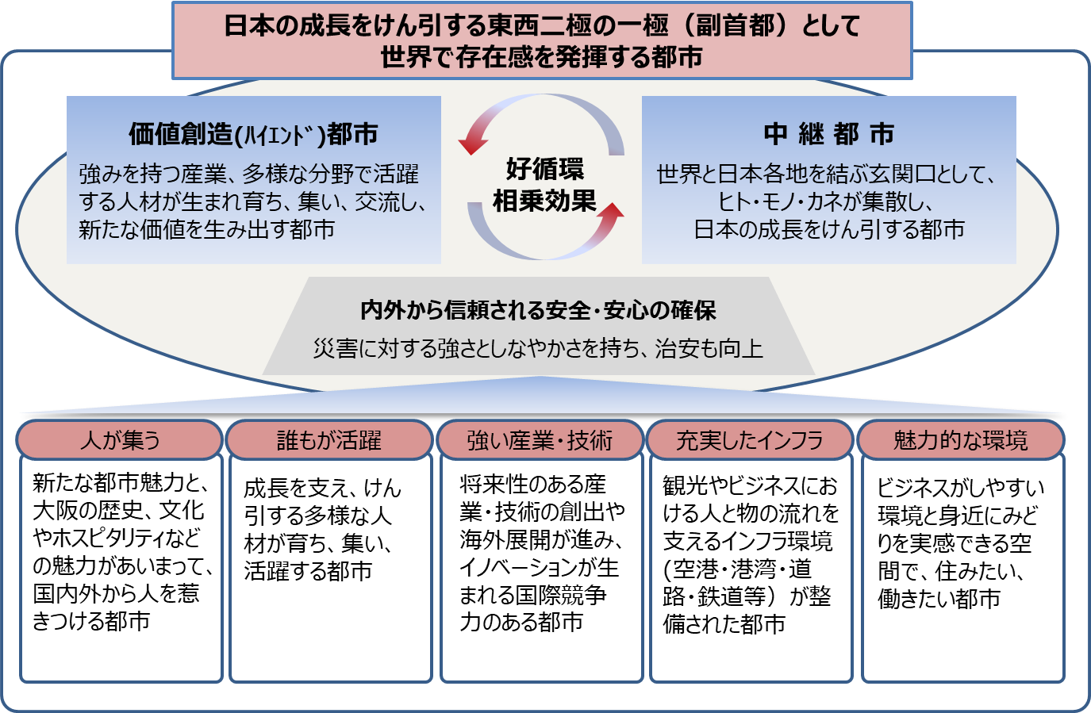
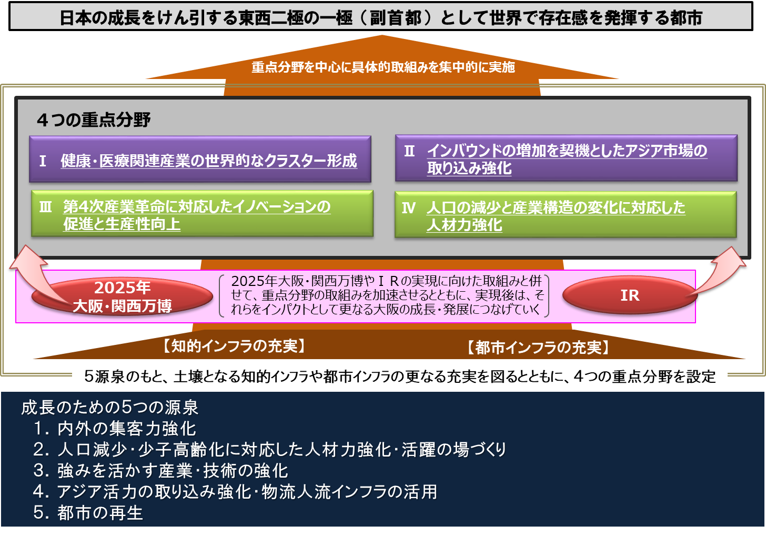
２．主な取組 （１）府市一体の成長戦略 『大阪の成長戦略』
大阪の成長戦略（2010年12月策定）
○ 概ね2020年までの10年間の成長目標を実現するための、短期・中期（3~5年）の具体的な取組方向を明らかにすることをねらいに策定。
○ 社会経済情勢の変化に応じて、具体的な取組内容について適宜、追加・修正を行うなど、基本的な方向性を堅持しつつ、必要に応じ柔軟に見直しを図り、これまでに数度にわたり改訂。
2013年1月 大阪府・大阪市共通の戦略として、それぞれの成長戦略を一本化
改訂経過
2013年1月 2015年2月 2016年12月 2018年3月 | 東日本大震災の教訓を踏まえ点検・強化。大阪府・大阪市の成長戦略を一本化。 国家戦略特区の指定など、大阪の成長にも影響を与える状況の変化を踏まえ、大阪・関西が到達すべき将来像を提示。 来阪外国人旅行者数目標の再設定。（650万人→1,300万人） 大阪を取り巻く社会経済情勢の大きな変化への対応や、2025年万博、IRなどの動きの具体化も踏まえ、これまでの成果や課題を検証・総括したうえで、特に重点化を図る分野を整理し、取組を提示。
成長戦略で大阪・関西がめざすべき姿
成長戦略に掲げる、具体的取組の全体イメージ（４つの重点分野）
302

Slide 4
２．主な取組 （１）府市一体の成長戦略 『大阪の成長戦略』
【成長戦略における成長目標（概ね2020年を目途）】 ※2018年3月改訂版
実質成長率
年平均２％以上
成長戦略の主な取組（観光振興、産業振興、総合特区等）によるGRP（域内総生産）押し上げ効果などをもとに目標として設定。
雇用創出
年平均１万人以上
成長戦略の主な取組（観光振興、産業振興、総合特区等）による直接雇用創出効果などをもとに目標として設定。
来阪外国人
旅行者数
2020年に年間1,300万人が大阪に
国目標(4,000万人へ倍増)にあわせ、これまでの目標650万人の2倍に設定。(大阪都市魅力創造戦略2020より）
貨物取扱量
2020年に関空123万トン(2009年度比60万トン増）、
阪神港590万TEU^{*1}(2008年比190万TEU増）
関空は関空３空港懇談会需要予測を参考に独自設定、阪神港は 国際コンテナ戦略港湾の計画書より
（これまでの実績）
 | 実質成長率 | 雇用創出 | 来阪外国人 旅行者数 | 貨物取扱量 (関空) | 貨物取扱量 (阪神港)
目標 | 年平均 +2.0%以上 | 年平均 1万人以上 | 1,300万人 | 123万トン (60万トン増) | 590万TEU^{*1} (190万TEU増)
2016年 | ― | +5.6万人 ^{*2} | 940万人 | 75万トン | 409万TEU
2015年 | －0.1％ （早期推計） | +0.7万人 ^{*2} | 716万人 | 70万トン | 409万TEU
2014年 | +0.5% | +0.9万人 ^{*2} | 376万人 | 74万トン | 422万TEU
2013年 | +1.0% | +7.6万人 ^{*2} | 263万人 | 67万トン | 424万TEU
2012年 | -0.2% | ▲2.1万人 ^{*2} | 203万人 | 69万トン | 419万TEU
2011年 | +2.0% | +10.7万人 ^{*2} | 158万人 | 71万トン | 427万TEU
2010年 | +1.7% | ▲1.7万人 ^{*2} | 235万人 | 75万トン | 400万TEU
^{*1}:20フィートコンテナを1単位として、港湾が取り扱える貨物量を表す単位^{* 2} :代替として府内就業者の変化を記載
303

Slide 5
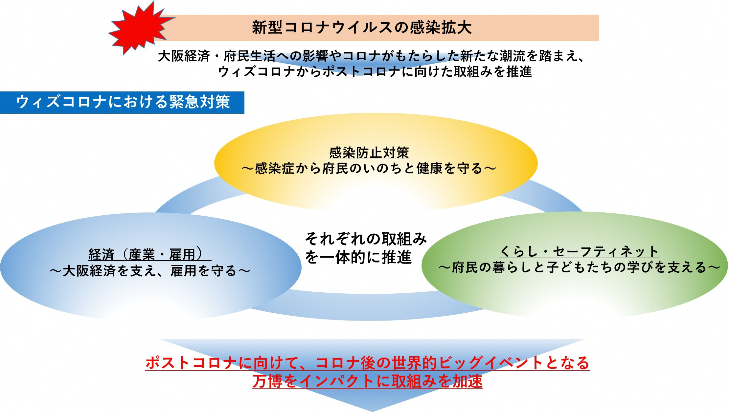
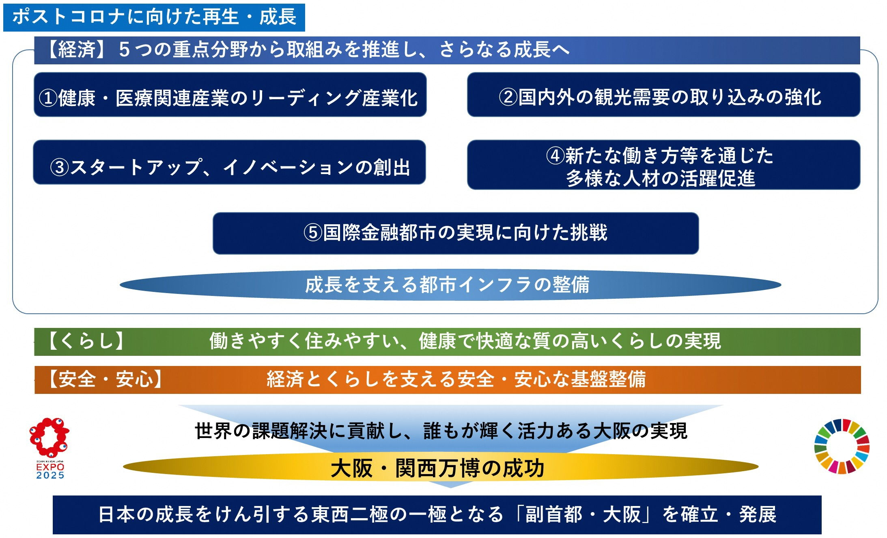
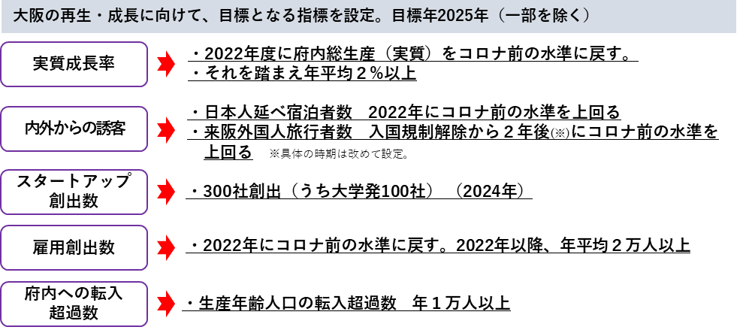
２．主な取組 （１）府市一体の成長戦略 『大阪の再生・成長に向けた新戦略』
大阪の再生・成長に向けた新戦略（2020年12月策定）
○ コロナ禍による様々な影響を踏まえ、経済や府民生活へのダメージを最小限に抑えるために緊急的に取り組むべきもの、さらには、コロナ終息を見据え、大阪の再生・成長に向けて取り組むべき方向性を明らかにする、新たな戦略を大阪府・大阪市において策定。
【戦略の全体イメージ】
戦略により、大阪の再生を確たるものとし、さらなる成長につなげるとともに、その取組の成果を、2025年の大阪・関西万博の成功、SDGsの達成へとつなげていく。
日本の成長をけん引する東西二極の一極として
府市一体のもと
世界に存在感を発揮する「副首都・大阪」を確立・発展
cExpo 2025
304

Slide 6
２．主な取組 （１）府市一体の成長戦略 『大阪の再生・成長に向けた新戦略』
【戦略目標の達成状況】 ※目標年2025年（一部除く）
 | 2019年度 | 2020年度 | 2021年度 | 2022年度 | 2023年度 | 2024年度 | 2025年度
府内総生産 （実質） | 40.67兆円 | 37.95兆円 【APIR推計】 | 38.73兆円 【APIR推計】
府実質成長率 | －1.5% | －6.7% 【APIR推計】 | 2.1% 【APIR推計】
[参考] 国実質成長率 | －0.7％ | －4.5％ | 2.2％
日本人延べ 宿泊者数 | 2,950万人泊 | 1,649万人泊 | 1,754万人泊
来阪外国人 旅行者数 | 1,152.5万人 | 調査中止 | 調査中止
スタートアップ 創出数 | 参考 2015～2019 5年間の創出数 150社 (年ごとの数値は不明) | 2020年7月～2022年3月 163社
大学発スタートアップ創出数 | 23社 （増加数） | 2020年7月～2022年3月 69社
就業者数 | 457.9万人 | 460.5万人 | 459.5万人
雇用創出数 （府内就業者数の変化） | +15.7万人 | +2.6万人 | ▲1.0万人
生産年齢人口 転入超過数 | 10,307人 | 15,328人 | 8,779人
戦略目標
(2019年度の
水準に戻す)
戦略目標 年平均（2021年度〜2025年度）：２%以上
戦略目標
(2019年の
水準を上回る)
戦略目標 入国規制解除から
2年後に2019年の水準を上回る
（具体的な時期は改めて設定）
戦略目標 ３００社創出（2020年度〜2024年度）
戦略目標 １００社創出（2020年度〜2024年度）
戦略目標
(2019年の
水準に戻す)
戦略目標 年平均（2022年〜2025年）
：２万人以上
戦略目標
(年1万人以上)
出典：APIR「関西経済の現況と予測No59」（22/5/31公表）
内閣府「国民経済計算」
：2019年度以前のスタートアップ創出数 INITIAL社データベース
2019年度の大学発スタートアップ増加数 経済産業省「産業技術調査事業（大学発ベンチャー実態等調査） 報告書」
2020年度以降のスタートアップ創出数、大学発スタートアップ創出数 大阪産業局調べ
：観光庁「宿泊旅行統計調査」、 「訪日外国人消費動向調査」
：大阪府統計課「労働力調査地方集計結果（年平均） 」
305
：総務省「住民基本台帳人口移動報告」

Slide 7
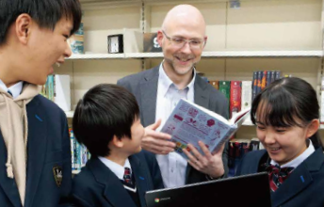
２ 主な取組（２）規制改革
○ ２つの特区制度を活用した大胆な規制改革、税制・財政支援等を行い、企業集積などを推進。
関西イノベーション国際戦略総合特区（2011年～）
○ 関西の医療機関、大学・研究所のポテンシャルを活かして、ライフサイエンス、エネルギー分野の投資を促進。
○ 全国最多の51プロジェクト104案件（うち大阪府域は31プロジェクト55案件）が認定。
ライフサイエンス
エネルギー
● PMDA-WEST機能の整備（うめきた・北大阪）
・うめきたに、PMDA-WESTを誘致。
・GMP/QMS/GCTP実地調査などが大阪で実施可能。
●エネルギービジネスの推進
・蓄電池、水素・燃料電池分野をはじめ、カーボンニュートラルに資する分野の産業振興を実施。
・世界最大級の大型蓄電池試験・評価施設（NLAB）を誘致
● ホウ素中性子捕捉療法の実現（北大阪）
・世界で初めて病院内に設置できる普及型加速器を開発。
・大阪医科薬科大でBNCT治療が実現。（2018年開院）
大阪医科薬科大学 関西BNCT共同医療センター
出典：BNCTリーフレット
〔実績〕関西の新型蓄電池の輸出額
： 1,330億円(2013年) 2,139億円(2022年）
〔実績〕医薬品・医療機器関連施設整備投資額：638億円(2011年～2021年）
関西圏国家戦略特区（2014年～）
○ 大胆な規制・制度改革による産業の国際競争力の強化及びチャレンジングな人材の集まるビジネス環境を整えた国際都市の形成等を推進。
○ 関西圏で56事業（うち大阪府域は27事業）実施。
● 公立国際教育学校等管理事業
・グローバル人材の育成や個性に応じた教育等のため、公立学校の運営を民間に開放する事業
・2019年4月に大阪市立水都国際中学校・高等学校(※)が全国初の公設民営による併設型中高一貫校として開校
（※）2022年4月に大阪府に移管され、現在は大阪府立水都国際中学校・高等学校
● 国家戦略特別区域外国人滞在施設経営事業（特区民泊）
・国内外旅行客の滞在に適した施設を３日間以上使用させ、滞在に必要な役務を提供する事業
・特区民泊数は大阪が全国最多（3,295施設、9,865室（2023年3月末時点））
出典：大阪府立水都国際中学校・高等
学校案内パンフレット
● 国家戦略特別区域家事支援外国人受入事業
・家事の負担を抱える方々の活躍推進や家事支援ニーズに対応するため、家事支援サービス企業に雇用される外国人の入国・在留を可能とする事業
・2016年4月に大阪市が実施区域として認定。2023年3月に実施区域を大阪府全域に拡大。
● 国家戦略特別区域工場等新増設促進事業
・市町村の条例の制定により、工場敷地の緑地面積率等の基準を緩和する事業
・2022年3月に堺市、泉大津市が全国で初活用。2023年3月に八尾市が追加。
306

Slide 8
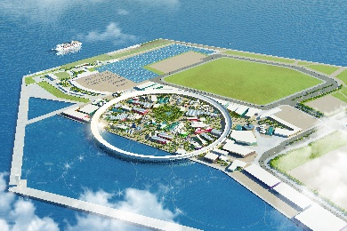




２ 主な取組（３）スーパーシティ
○ 2022年４月、スーパーシティ型国家戦略特区に区域指定。（全国では、大阪（府・市）とつくば市）
・テーマ：データで拡げる”健康といのち”
・２つのグリーンフィールド：夢洲、うめきた２期
・３つのプロジェクト：夢洲コンストラクション、大阪・関西万博、うめきた2期
○ 先端的サービスに取り組むことで、住民QoLの向上と都市競争力を強化。
【スーパーシティ構想の概観】
2025年度
大阪・関西万博
テーマ
いのち輝く未来社会のデザイン
サブテーマ
Saving Lives（いのちを救う）
Empowering Lives（いのちに力を与える）
Connecting Lives（いのちをつなぐ）
2023年度～
夢洲コンストラクション
３つの円滑化を推進。
建設工事現場内外の移動
建設工事及び資材運搬
建設作業員の安全・健康管理
２つのグリーンフィールド
夢洲
うめきた２期
提供：2025年日本国際博覧会協会
住民QoLの向上と
都市競争力の強化を
めざす
2024年度～
うめきた２期
中核機能のテーマ
ライフデザイン・イノベーション
超スマート社会が到来する中、IoTやビッグデータなどの活用により、創薬や医療機器開発などの分野にとどまらず、人々が健康で豊かに生きるための新しい製品・サービスを創出。
大阪全体へ波及
イメージパース（提供：グラングリーン大阪開発事業者)
輝く未来社会
【主な先端的サービス】
プロジェクト
夢洲コンストラクション
大阪・関西万博
うめきた２期
ヘルスケア
・バイタル情報及び位置情報によるリアルタイムでの安全・健康管理
・パーソナルヘルスレコードを活用した未来の健康体験を提供
・ヒューマンデータとAI分析などのエビデンスに基づく健康増進プログラムの提供
ビジョン
豊かに暮らす健康長寿社会
モビリティ
・ドローンによる輸送・監視・管理
システムの活用
・空飛ぶクルマを会場アクセスや観光 周遊に日本初の社会実装
・会場内外を自動運転のEVバスで移動
・電動キックボードなどのパーソナルモビリティによるエリアの回遊性やラストワン マイルの移動快適性の向上
ストレスフリーな最適移動社会
ビジネス・イノベーション
・データ及びセンシングによる局所的気象予測
・資材運搬、測量、工事管理などにドローン、BIM/CIMデータなどを積極活用
・健康増進サービス、リアルとデジタルの融合空間の創造、ロボットによる施設管理などにより未来の公園を実現
活力にあふれるデータ駆動型社会
307

Slide 9
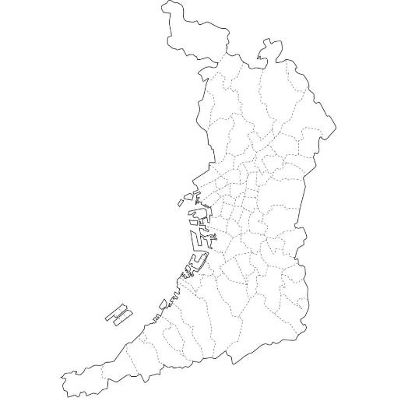
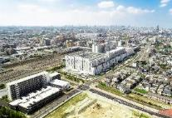
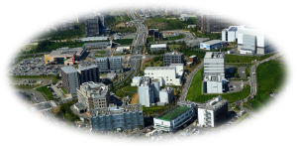
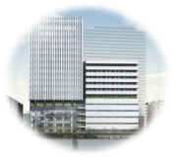
２ 主な取組（４）ライフサイエンスの取組
○ 健康・医療関連産業の世界的なクラスター形成を進めつつ、京阪神の拠点を含めた連携を推進。
【拠点形成・拠点間連携】
彩都
健都
● 北大阪健康医療都市 （吹田市、摂津市）
・国立循環器病研究センターや、健都イノベーションパーク内に移転した国立健康・栄養研究所を中心とした、健康・医療のクラスター形成を推進。
・国立循環器病研究センター内に、企業・大学等の研究者と共同研究を行う拠点（オープンイノベーションラボ）を 整備。
● 彩都ライフサイエンスパーク（茨木市、箕面市）
・2004年にまちびらき
・創薬等の研究開発の拠点
・医薬品関連企業やバイオベンチャーが集積
【中核機関等】
・大阪大学/同大学医学部附属病院
・国立研究開発法人医薬基盤・健康・栄養研究所
〔実績〕・国立循環器病研究センターオープン
(2019年7月）
・健都イノベーションパークNKビル竣工(2022)
・エア・ウォーター㈱、ニプロの進出(2023）
・国立健康・栄養研究所 開所(2023）
〔実績〕
・バイオベンチャー企業が上場。
ジェイテックコーポレーション(2018)
ステムリム(2019)
ファンペップ、クリングルファーマ(2020)
マイクロ波化学(2022)
・彩都ライフサイエンスパークへの企業誘致。
（20/20区画）
・３棟のｲﾝｷｭﾍﾞｰｼｮﾝ施設（レンタルラボ）が整備され30社以上が入居。
中之島
● 未来医療国際拠点 （大阪市北区）
・2024年春拠点オープンをめざす。
・再生医療をベースに、ゲノム医療や人工知能・IoTの 活用等、今後の医療技術の進歩に即応した最先端の「未来医療」の産業化を推進する拠点
・京大iPS細胞研究財団がmy iPSプロジェクトの拠点施設をおき、2025年に「my iPS細胞」の開発製造、 供給開始をめざす。
〔実績〕・未来医療国際拠点基本計画（案）を策定。
(2018.3）
・入居事業者の募集開始。(2020.1～）
・建設工事着手。(2021.11)
提供：中之島４丁目用地における
未来医療国際拠点開発事業者
308

Slide 10
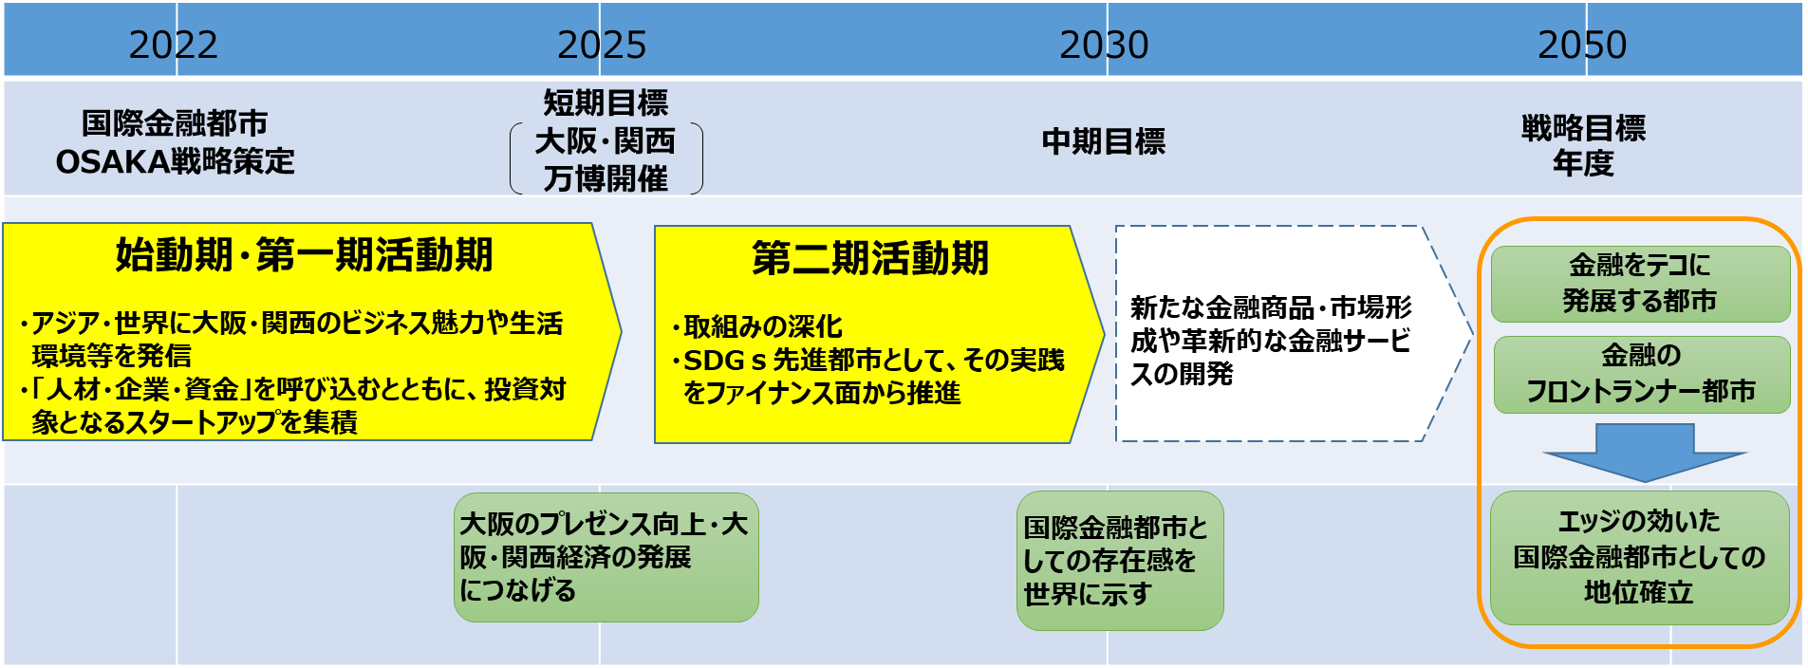
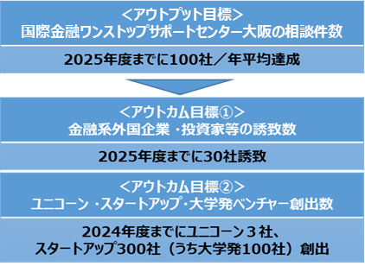

２ 主な取組（５）国際金融都市の取組
○ 「経済の血液」とも言われる金融機能の強化を図り、ポストコロナに向けた大阪・関西経済の再生に向けた新たな成長の柱とするため、
独自の個性・機能を持つ国際金融都市の形成を推進。
国際金融都市OSAKA戦略（2022年3月策定）
○ めざす都市像：アジア・世界の活力を呼び込み「金融をテコに発展するグローバル都市」
先駆けた取組で世界に挑戦する「金融のフロントランナー都市」
○ 戦略の取組期間
○ 戦略目標
【主な取組内容】
国際金融ワンストップサポートセンター大阪
プロモーション活動
進出支援
金融に精通したコンサルタントが、金融の専門的な問合せやビジネス面から生活面等まで進出に必要な相談にワンストップで対応。
【支援内容】
A) 金融関連の日本の法制度等に関する情報提供
B) 金融専門家、弁護士等の相談窓口等の紹介
C) 従業員の生活支援に係る情報提供 など
○知事による英国トッププロモーション
（2022年12月）
・ブルームバーグ社主催
「グローバル・レギュラトリー・フォーラム」登壇
・フィンテックスタートアップ等約20団体と面談
・英国経営者協会と意見交換
○世界最大規模イベント「シンガポール・フィンテック・フェスティバル」でのプロモーション
活動（2022年11月）
→ブース出展により
約500名にPR
○金融系外国企業等拠点設立補助金
大阪に拠点設立を検討している金融系外国企業等に対して、事前調査、拠点設立に必要な経費の支援。
・事前調査：オフィス賃借料、初期費用
・拠点設立：オフィス賃借料、備品購入
専門家相談費用 等
○金融系外国企業等誘致促進税制
大阪進出の最後の一押しとなる インセンティブとして、地方税の軽減制度を検討中。
〔実績〕相談件数
：54社(2022年度）
309

Slide 11
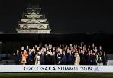
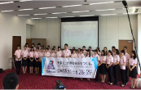
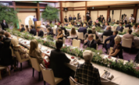
２ 主な取組（６）G20大阪サミット
○ 世界最高峰の国際会議を安全かつ安心に開催することができる都市であることを世界に発信し、大阪の都市格の向上に寄与。
【開催概要】
・開催日程：2019年６月28日（金）・ 29日（土）
・開催場所：インテックス大阪
・参 加 国 ：G20 招待国・国際機関
アルゼンチン、豪、ブラジル、加、中、仏、独、印、
インドネシア、伊、日、メキシコ、韓、南ア、露、
サウジアラビア、トルコ、英、米、EU
・開催効果：「大阪」の名を冠したビジョン 「大阪トラック」「大阪ブルー・オーシャン・ビジョン」の合意
オランダ、シンガポール、スペイン、ベトナム、タイ、エジプト、
チリ（APEC議長国）、セネガル（NEPAD議長国）、国連、
IMF、世界銀行、WTO、ILO、FSB、OECD、ADB、WHO
大阪トラック：デジタル経済、特にデータ流通や電子商取引に関する国際的なルール作りを進めていくプロセス
大阪ブルー・オーシャン・ビジョン：海洋プラスチックごみによる新たな汚染を2050年までにゼロにまで削減
【成果】
安全・安心な会議環境
府民・市民によるおもてなし
⼤阪・関⻄の魅⼒を体感
世界最高峰の会議を、安全かつ安心に開催することができる都市であることを証明。
次世代の子ども・若者たちを中心に、府民・市民が参加者をおもてなし。
各国⾸脳をはじめ海外メディア等が⼤阪・
関⻄の特色ある文化を体感。
● 交通総量の抑制
規制期間中（2019年6月27⽇〜30⽇）の交通総量を平⽇通常時の50％削減する目標を達成。
〔実績〕交通総量：前週比マイナス51.2％
● 安全・安心な環境への対応
府⺠をはじめ安全・安⼼な会議開催に向けた体制を整備。
〔設置PT〕 防災・危機管理ＰＴ
保健医療対策ＰＴ
● 学生通訳ボランティアの活動
府内の大学生が通訳ボランティアとして各国・
メディア関係者に大阪・関⻄の魅力を説明。
〔実績〕延べ約42名の学生ボランティアが845人の海外報道関係者に対応。
● 配偶者プログラムのシンポジウムへの参画
府議会議場にて阪南市の小学生等が「海の環境改善」について⾸脳配偶者の前で発表。
● ⼤阪・関⻄の様々な魅力を体感
・歓迎レセプションや総理主催夕食会等で地元食材・酒等を提供。
〔実績〕250品目を超える大阪・関西の食材を活用。
・国際メディアセンターで茶道などの日本文化の紹介や最新の技術を搭載したロボットを展示。
〔実績〕延べ約6,700名の海外プレス等が訪問。
310
出典：G20大阪サミット 2019 公式記録誌

Slide 12
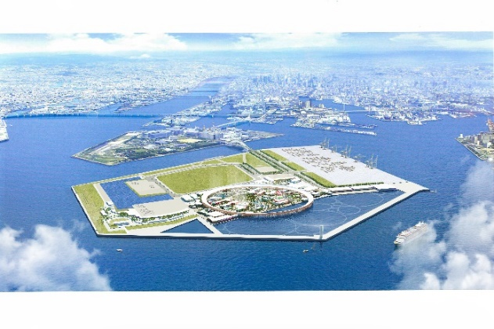
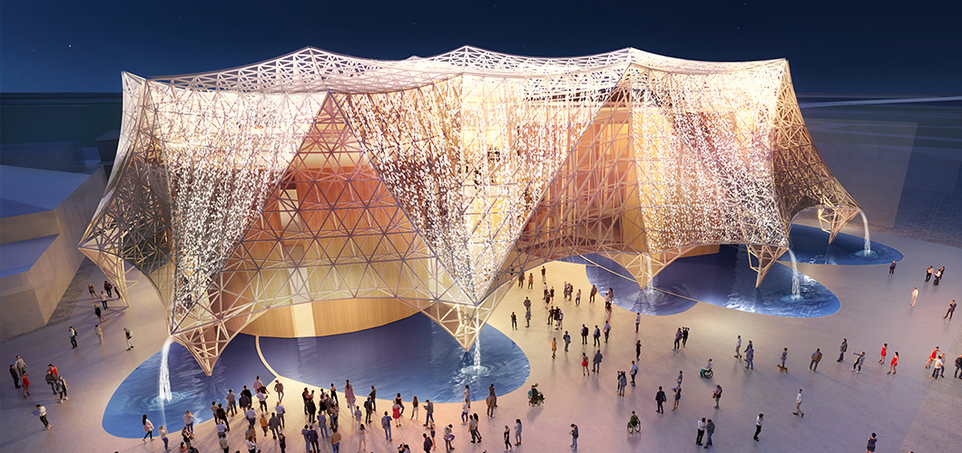
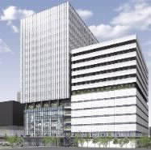



２ 主な取組（７）大阪・関西万博
○ 2025年大阪・関西万博は、経済を回復させた上で更なる成長へ導く起爆剤。世界が直面する課題の解決に貢献するとともに、 我が国の持続的な成長・発展につなげていく。
○ 万博を契機に、大阪・関西の強みであるライフサイエンスや持続可能な社会の実現に向けたカーボンニュートラルなどの分野において、 イノベーションを生み出し、世界の中で優位性を発揮する都市ブランドの確立をめざす。
【開催概要】
・開催期間：2025年4月13日（日）～ 10月13日（月） ＜184日間＞
・開催場所：夢洲
・テーマ ：いのち輝く未来社会のデザイン
・想定来場者数：約2,820万人
・参加国、国際機関：153か国・地域、８国際機関 (2023年3月時点）
cExpo 2025
提供：2025年日本国際博覧会協会
【大阪ヘルスケアパビリオン Nest for Reborn】
【大阪版万博アクションプラン】
・出展テーマ： REBORN（リボーン）
大阪が持つ強みを活かして、最先端の医療技術やライフサイエンス産 業が創り出す近未来への期待を高め、さらには食や文化、観光などによる交流を促進する場となるよう、多彩なプレーヤーと連携・協力し、ワクワクしながら明るい未来を感じることができる展示を実現。
○ 大阪府・大阪市で、万博のテーマやコンセプトを踏まえ6つの分野を設定し、大阪・関西の強みが発揮できる項目を中心に2025年、2030年の「めざす姿」を明らかにするとともに、直面する課題と国への提案・要望事項を 取りまとめ。
○ 分野と項目（抜粋）
1．健康・医療
3．環境
● ライフサイエンス
● カーボンニュートラル
【2025目標】 再生医療の実用化がスタート、再生医療を国内外へ発信。
【2025目標】 新技術の実証・活用。
■ 蓄電池・水素技術の実用化。
■ 最先端技術の開発・活用。
■ ゼロエミッションモビリティの普及。
■ 事業者や府民の行動変容。
■ iPS細胞やヒト体性幹細胞を活用した再生医療の産業化。
● 次世代ヘルスケア
【2025目標】 パーソナライズされた健康プログラムの実装。
● 大阪ブルー・オーシャン・ビジョン
【2025目標】
2050年に先がけ、会場内で達成。
２．モビリティ
「未来医療国際拠点」
イメージ
● 空飛ぶクルマ
ミライのフード
ミライのヘルスケア
ミライの都市
【2025目標】 ベイエリアを中心に「商用運航」を実現。
次世代型太陽電池
栄養・身体・心に関する様々なミライのヘルスケアを体験。
生まれ変わった「ミライの自分」でミライの都市へ参加。
● 自動運転
311
PHRをもとに、ミライのヘルスケアフードを体験。
空飛ぶクルマ
【2025目標】 会場内移動とアクセスにレベル４の自動運転を実現。

Slide 13
２ 主な取組（８）IR
○ 大阪・関西の持続的な経済成⾧のエンジンとなる世界最高水準の成⾧型ＩＲの実現に向け、府市が一体となり取組を進める。
○ 「世界最高水準」であり、50年・100年先を見据え、初期投資の効果だけでなく、施設、機能が更新され続ける「成長型」のＩＲの実現をめざす。
【事業計画】
・ 事業期間 ：35年間
・ 敷地面積 ：約49.2万㎡
・ 総延床面積：約77万㎡
・ 初期投資額：１兆800億円（税抜）
・ 年間来訪者 ：約2,000万人
うち、国内約1,400万人、国外約600万人
・ 年間売上 ：約5,200億円
・ 経済波及効果：約１兆1,400億円／年 ※近畿圏
【施設概要】
※区域整備計画時点
国際会議場施設及び展示等施設
－世界水準のオールインワンMICE拠点を形成－
魅力増進施設・送客施設
－日本の魅力を創造・発信、観光ゲートウェイの形成－
・国際会議場施設の最大会議室の収容人数は6,000人以上。全室の総収容人数は約12,000人以上。
・展示等施設の展示面積は約２万㎡で、多彩なイベントが開催可能。
・関西ジャパンハウスやジャパン・フードパビリオン等で、伝統的な工芸文化や大阪・関西の食文化等の魅力を発信。
・関西ツーリズムセンターで、最先端技術を活用した観光 情報の提供、専門人材やＡＩによる観光案内等により、府内・関西、日本各地に観光客を送出。
来訪及び滞在寄与施設
－国際的なエンターテイメント拠点をめざす－
カジノ施設
－世界最高水準の規制の下での公正・廉潔な施設－
・約3,500席の夢洲シアターで、新しいエンターテイメントを世界に向けて発信
・大阪IRでしか見られないショーやイベントを開催。
・ゲーミング区域は、ＩＲ施設の床面積の合計の３％以内とし、適切な国の監視・管理の下で運営。
・カジノ施設を利用しない来訪者へ配慮した配置・デザインを計画。
【経 過】
・ 2022年４月 ：区域整備計画の認定の申請。
・ 2023年４月 ：国による区域整備計画の認定。
312

Slide 14
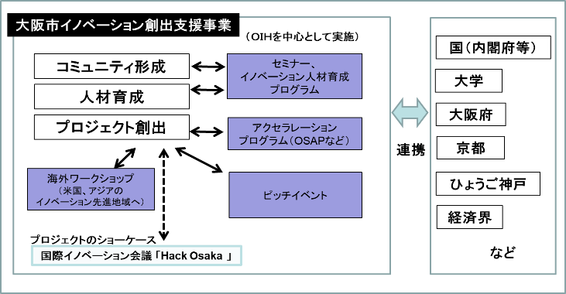
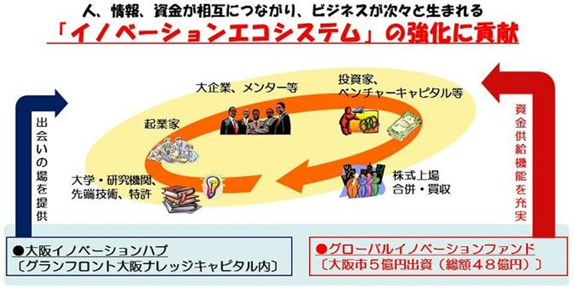
２ 主な取組（９）イノベーション支援
○ 大阪・関西の強みを活かし、イノベーションやスタートアップが次々と創出され成長するよう支援。
【イノベーション支援の取組】
・ 2013年に大阪市がうめきた地区のナレッジキャピタル内に開設。
・ 大企業とのコラボレーション機会の創出など、世界に挑戦する起業家や技術者が集まるイノベーションの拠点、起業家、大企業、メンター、投資家等に出会いの場を提供。
・ 大阪イノベーションハブ（OIH）が拠点となり、エコシステムを構築。
大阪イノベーションハブ（OIH）
官民ファンド
● グローバルイノベーションファンド
・ 金融機関、事業会社、中小企業基盤整備機構、大阪市が出資した投資ファンドを通じて、ベンチャー企業に投資。
・ ベンチャー企業の資金供給機能を充実し、イノベーションエコシステムの強化に貢献。
【ファンドの内容】
・投資対象：先進的なITにより変革される新産業成長領域
（例）医療の集約や効率化、自動車の自動運転など
・ファンド存続期間：2024年12月31日までの約10年
・ファンド総額（組成時点）：48億円（内、大阪市5億円）
〔実績〕・ピッチイベント：50回/年以上 (2021年）
・年間利用者数：14,000人以上(2021年)
・プロジェクト創出数：400件以上(2013年～2023年）
大阪産業局
・ 2019年４月、（公財）大阪産業振興機構と（公財）大阪市都市型産業振興センターの合併により、（公財）大阪産業局を設立。
・ 大阪の中小企業等の経営力強化や創業支援等を実施。
・ 大阪イノベーションハブ（OIH）でスタートアップ支援事業を実施。
・ 感性と技術を融合し、新たな価値を創出する世界初の「知的創造・交流の場」
・ グランフロントの事業主で組織する（一社）ナレッジキャピタル、㈱KMOが運営。
・ スタートアップのための「場」と「学びのプログラム」を提供。
ナレッジキャピタル
〔実績〕大学発のスタートアップ支援の例
○ プラクス株式会社
・医療用家系図システムの製品化。
・早期発見、治療を促し、発症リスクや医療費を低減。
・支援：ピッチイベントへの登壇、アストラゼネカ社のヘルスケアプラットフォームへの参画や、大手事業会社との面談実施。
〔実績〕 ・海外連携先：フランス、オーストリアなどの16機関
と相互連携の覚書(MOU)を締結。
(2021年12月時点）
・コーディネートイベント：年間約1,000件
313

